Slide 1


Slide 2
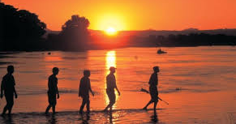
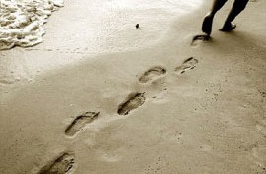
Salimos,
del corazón de África
hace más de cien mil años,
caminando de aquí para allá,
descubriendo espacios.

Slide 3
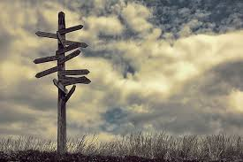
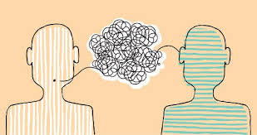
Perdimos el contacto
en las encrucijadas
Y nos reencontramos
transformados por el sol
y las técnicas

Slide 4
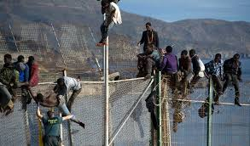
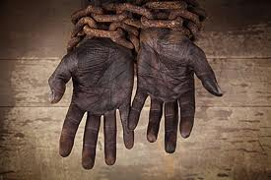
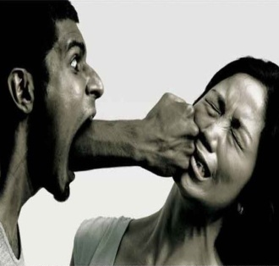
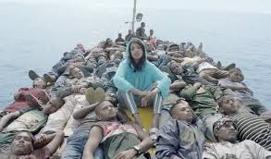

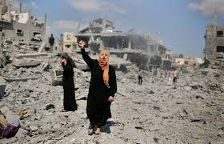
Y juntamente se destapó la codicia,
y el hambre de poder,
como en el tiempo de las bestias
persiguiendo un territorio ajeno,
grabando en las carnes
las marcas del amo

Slide 5

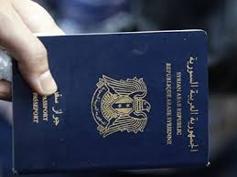
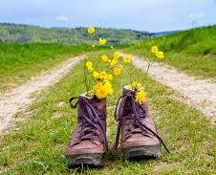
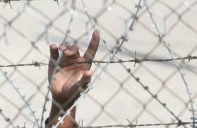
La humanidad, nacidos en el camino, estamos perplejos entre la mano tendida… y la daga en la manga
Tejemos
veloces redes en el aire,
pero hay pasaportes
sin derecho a destino.
Creamos
ideas con sentido
para el viaje
e ideas que matan
a los caminantes

Slide 6
RACISMO
MACHISMO
DOLOR
GUERRA
Son muchas las heridas que nos infringimos, las desconfianzas que nos cercan,
la ignorancia que nos desvía,
los miedos que nos dominan.
INJUSTICIAS
FRONTERAS

Slide 7
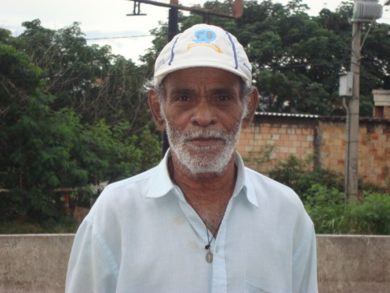
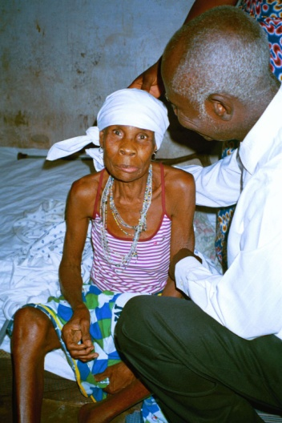
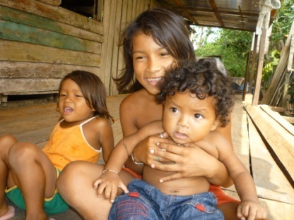
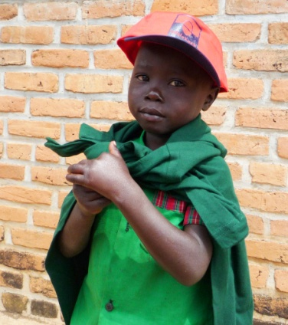
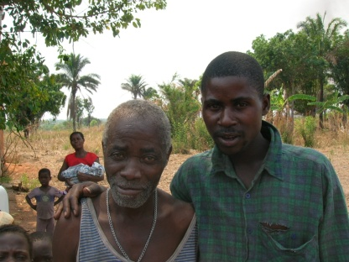
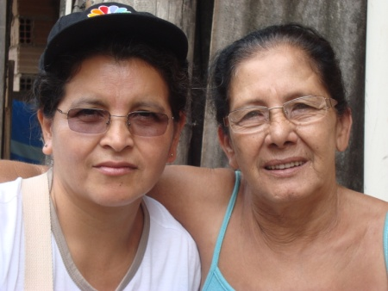
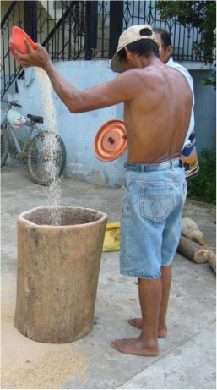
Señor, Jesús, te haces presente…
Nos miras a cada uno, a cada una, conoces el nombre que nos dieron
y el apodo que nos das,
nos reconoces un valor incuestionable, más allá de todo cálculo comercial o moral

Slide 8
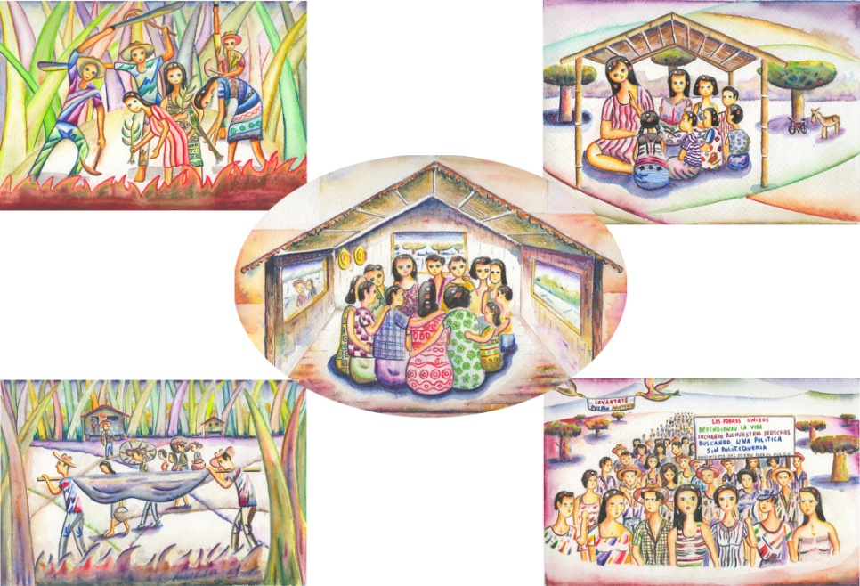
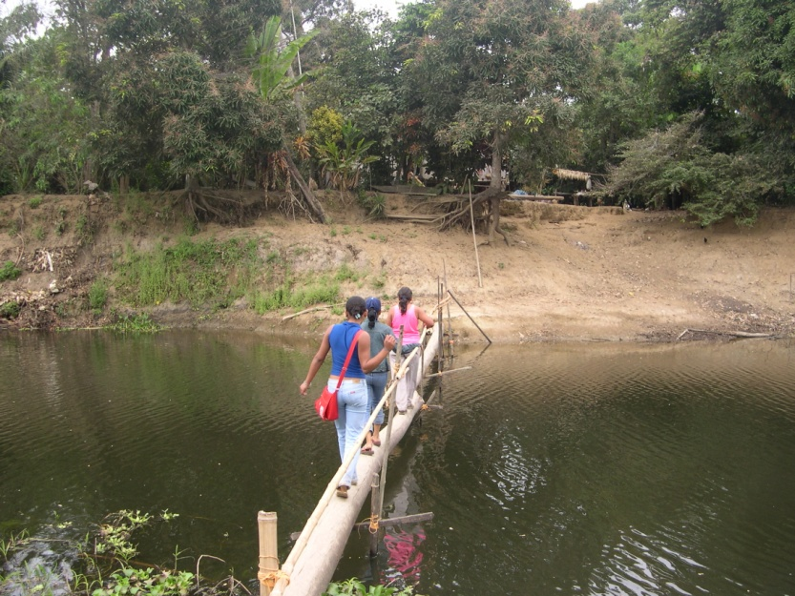
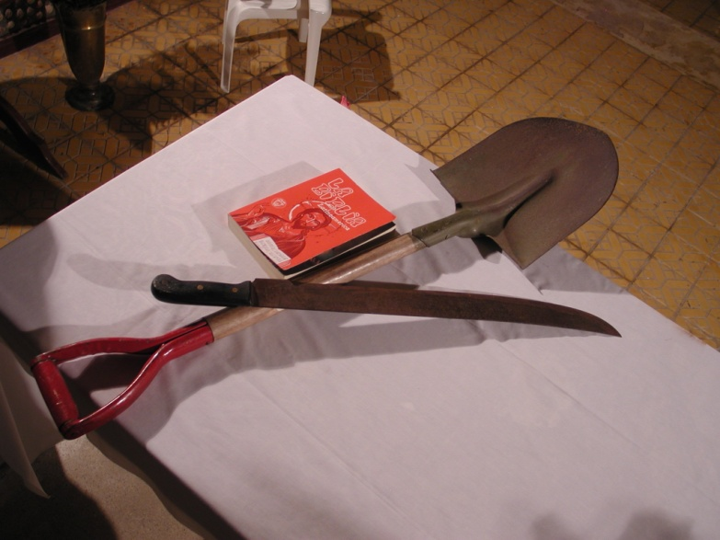
Ayúdanos a descubrir las bases
que diste a tus discípulos,
método de la nueva comunidad;
anima nuestra fe
contra la montaña
que nos viene encima

Slide 9
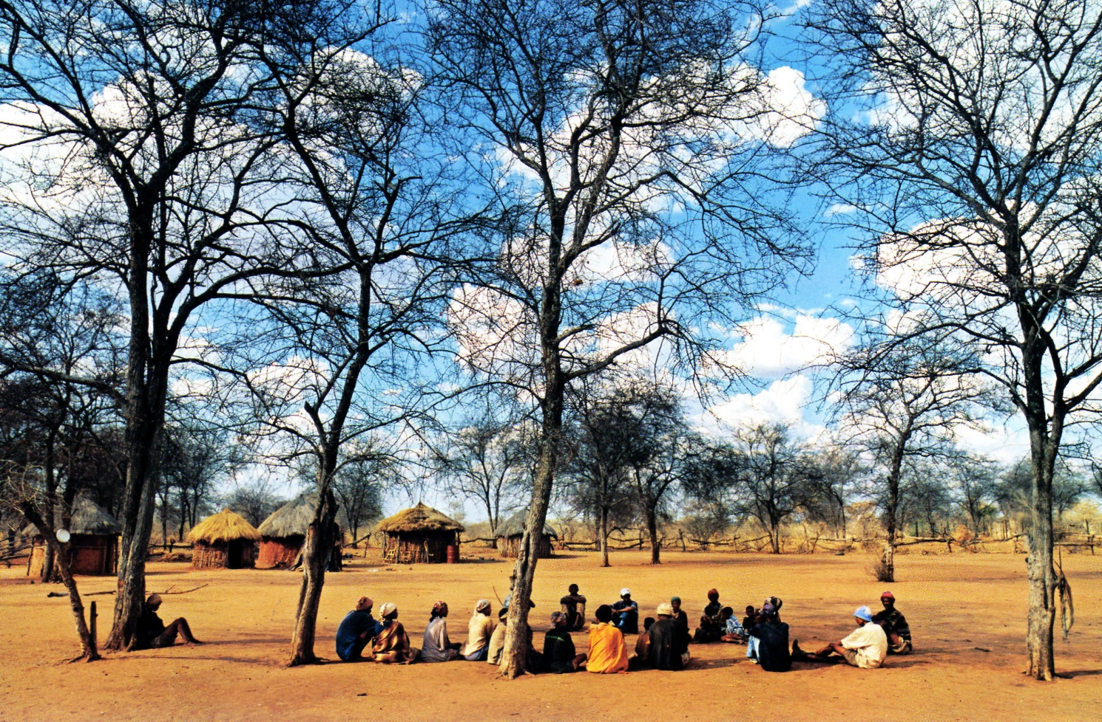
Alienta el grano de mostaza
para que un día sea un árbol frondoso,
lugar del encuentro de los pueblos.

Slide 10
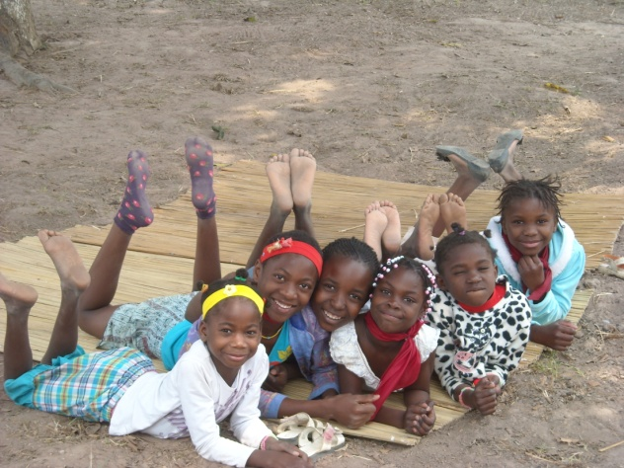
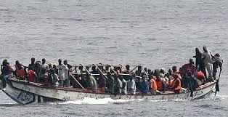
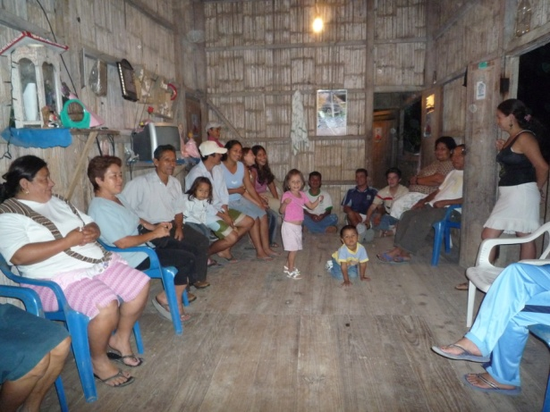
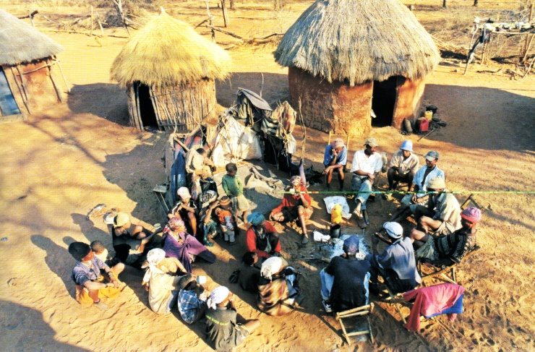
Y pronunciamos la palabra que sale de ti:
FAMILIA, hecha de fámulos, servidores,
que recordamos cuando nos llega de Manabí,
de Angola, del Mediterráneo, del timbre de casa…

Slide 11
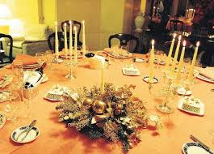
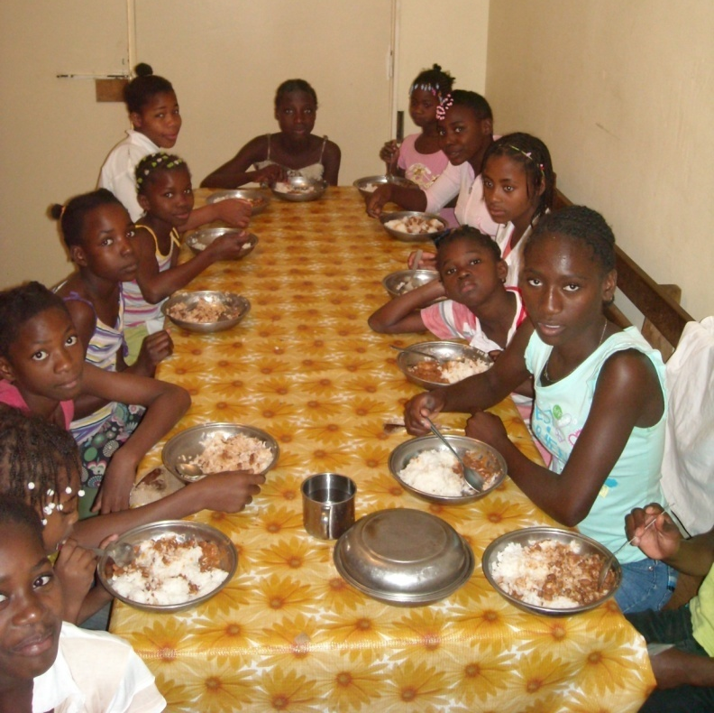
Señor,
llevamos diez mil años caminando
y la mesa no está preparada.
Solo para unos pocos;
pero esa no es tu mesa,
donde habrá vino nuevo.
Que podamos beber
el vino nuevo de tu Reino
todos y todas juntas.
Que no se cansen
nuestros espíritus
en la espera y en la tarea.
Amén.

